Slide 1
Selenium - Automação

Slide 2
Cronograma
Selenium – O que é?
Instalando o Selenium IDE
Instalando o Firebug
Noções Básicas de HTML
Estrutura do Selenium IDE
Comandos Básicos
Expressões Regulares
Exercícios

Slide 3



Selenium – O que é?
Selenium é um conjunto de ferramentas para automação de browser web.
Atualmente é composto por 2 grupos:
Selenium WebDriver
Selenium IDE

Slide 4
Selenium WebDriver
Selenium WebDriver aceita comandos (Java, PHP, Ruby) e os envia para um navegador. Esses comandos são enviados aos navegadores através de driver específico podendo obter respostas da ação no navegador utilizado.
Características:
Suíte de automação de testes de regressão
Escalar e distribuir scripts entre vários ambientes
Suporte a vários navegadores:
Internet Explorer
Safari
Opera
Chrome
Firefox

Slide 5
Selenium IDE
Selenium IDE é um ambiente de desenvolvimento integrado como extensão do Firefox onde permite gravar, editar e depurar os testes desejados.
Características:
Permite gravar e reproduzir os testes em ambiente real de forma rápida
Seleção de campos através de IDs, names ou expressão regular
Possibilidade de salvar os testes em diversos formatos
Plugin suporta apenas Firefox

Slide 6

Documentação
Selenium:
http://docs.seleniumhq.org/docs/
http://docs.seleniumhq.org/support/
https://seleniumhq.wordpress.com/
http://www.seleniumhq.org/docs/02_selenium_ide.jsp
http://release.seleniumhq.org/selenium-core/1.0.1/reference.html
Expressão Regular:
https://pt.wikipedia.org/wiki/Express%C3%A3o_regular
http://regexr.com/

Slide 7
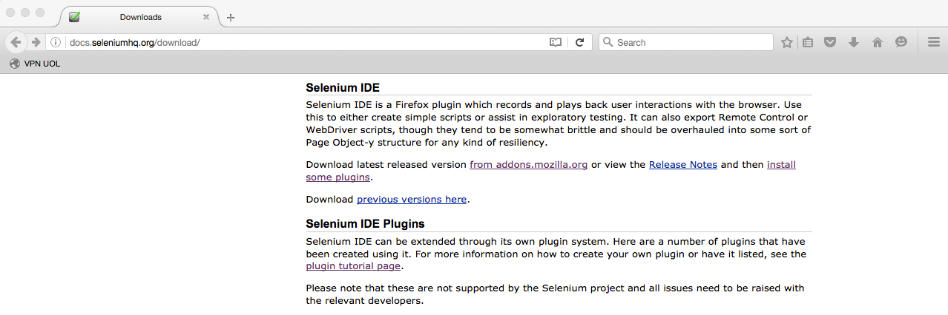
Instalando o Selenium IDE
Plugin disponível apenas para Firefox
http://docs.seleniumhq.org/download/

Slide 8
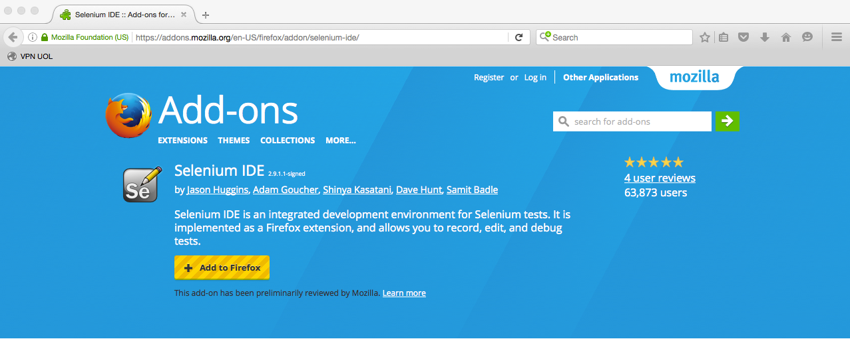
Instalando o Selenium IDE
Após adicionar a extensão ao Firefox, é necessário reiniciar o mesmo.

Slide 9

Instalando o Firebug
Ferramenta de desenvolvimento web onde é possível editar e monitorar CSS, HTML e JavaScript de uma página web.
Será utilizado apenas uma funcionalidade do Firebug para ajudar a identificar os elementos desejados na automação.

Slide 10
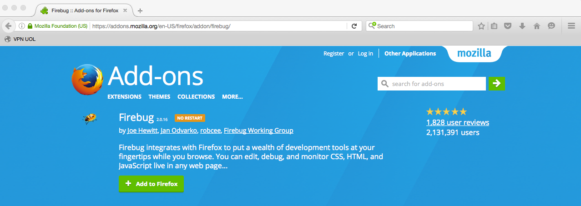
Instalando o Firebug
Acessar a página: https://addons.mozilla.org/en-US/firefox/addon/firebug/

Slide 11
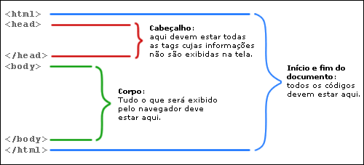
Noções Básicas de HTML
A estrutura básica de um documento HTML é composta por três tags (html, head e body), deve estar presente em todos os documentos, e seguir exatamente a seguinte sequência:
Fonte: http://www.educacaopublica.rj.gov.br/oficinas/informatica/html/estrutura.htm

Slide 12
Noções Básicas de HTML
Tags
<html> - identifica que o documento trata-se de um HTMl e não documento texto.
<head> - cabeçalho do documento onde são inseridas dados e informações que não são exibidas na tela pelo navegador.
<title> - título exibido pelos navegadores.
<body> - corpo do documento. As informações abaixo dessa tag são exibidas pelos navegadores.
<p> - parágrafo a ser exibido pelos navegadores.
<ul> e <li> - lista não ordenada (representado por bullets).
<ol> e <li> - lista ordenada (representado por 1,2,3 ou A,B,C).
<h1> até <h6> - título de níveis.
<img> - usado para exibição de imagens pelos navegadores.
<a> - marca o link. Pode conter texto ou imagem.
<table> - exibe uma tabela pelos navegadores.
<tr> - representa a linha da tabela.
<td> - representa a coluna da tabela.
<div> - agrupador de tags

Slide 13
Noções Básicas de HTML
Tags
<form> - os campos abaixo dessa tag serão enviados para o destino configurado.
<input> - define campos e botões nas páginas.
Atributos:
type=“text” – campo de texto em uma única linha.
type=“password” – representa um campo de senha.
type=“checkbox” – campo de opções, mais de um item pode ser selecionado.
type=“radio” – campo de escolha única.
type=“hidden” – campo não visivel na tela, mas a informação contida no mesmo é enviado junto com os demais campos.
type=“submit” – botão com função de envio do formulário.
type=“reset” – botão com função de limpar todos campos do formulário.
<textarea> - campo de texto com multiplas linhas.
<select> e <option> - campo de seleção. <option> representa os itens.

Slide 14
Noções Básicas de HTML
Atributos: são informações para manipular o comportamento de uma tag.
Exemplos:
<a href=“http://www.tqi.com.br”>Clique Aqui</a>
href – representa o destino quando o usuário clicar no texto “Clique Aqui”
<input type=“text” name=“usuario”>
type – define o tipo do campo input que será exibido pelos navegadores.
name – representa o nome do campo a ser enviado pelo formulário.
<div id=“componenteXPTO”></div>
id – identificador único de uma tag na página. Não deve existir duas ou mais tags com o mesmo id.

Slide 15
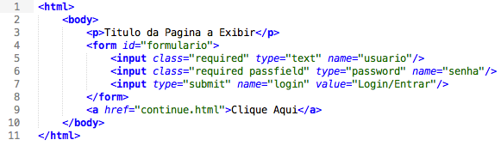
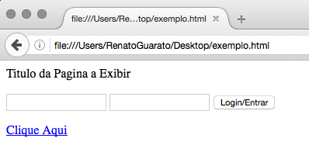
Noções Básicas de HTML

Slide 16
Estrutura do Selenium IDE
URL Inicial
Barra de Menu
Estrutura e edição do script
Suíte de Teste
Informações gerais

Slide 17
Estrutura do Selenium IDE
Base URL: início da execução do script.
Barra de Menu: controla a velocidade do script, inicia a execução do script. Usada em caráter de visualização das ações do script.
Test Case: lista todos os scripts criados e onde é possível agrupar diversos scripts e salvar uma suíte de testes.
Estrutura de Script: área onde é visualizado os comandos que estão sendo gravados.
Informações gerais: apresenta log de execução, referência de comandos entre outras informações.

Slide 18
Estrutura do Selenium IDE
Controla a velocidade de execução do teste.
Executa todos os casos de teste da suíte.
Executa o caso de teste selecionado.
Interrompe a execução do caso de teste.
Inicia a gravação do script de teste.

Slide 19
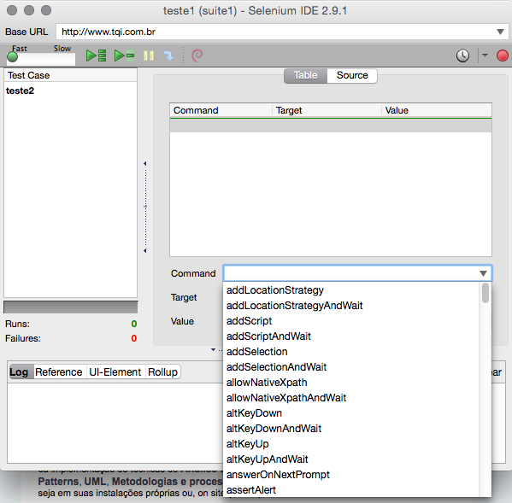
Comandos Básicos
Existem uma série de comandos no Selenium IDE já prontos.
Os comandos do Selenium IDE se
dividem em três grupos:
Garantia ou verificação
Ação
Gerais

Slide 20
Comandos Básicos
Garantia ou Verificação
Esses comandos podem ser identificados iniciando com verify… ou assert…
Ex: assertText – garante que um determinado texto está contido no elemento.
Asserts: garante que uma certa informação existe no elemento, caso contrário, a execução do script é encerrada como falha.
Verify: verifica que uma certa informação existe no elemento, caso contrário, marca o comando como erro e continua a execução do script.

Slide 21
Comandos Básicos
Ação
Esses comandos mudam o comportamento da página.
Ex:
click – simula o clique em botão, link ou qualquer outro elemento da página.
sendKeys – simula a digitação letra por letra em qualquer campo texto.
Todos os comandos que terminam com AndWait aguardam até que a página esteja 100% carregada ou que o tempo total de espera seja ultrapassado quando esse comando é executado.
Tempo total de espera pode ser configurado no seguinte menu do Selenium IDE:
Options ➔ Options ➔ Default timeout value
O valor configurado é em milisegundos. Ex: 30s = 30000ms

Slide 22
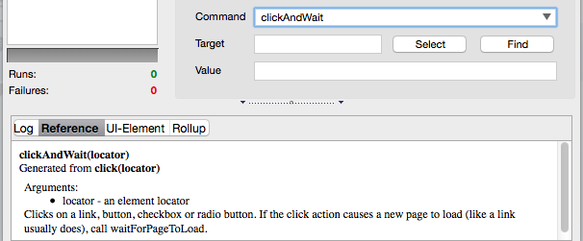
Comandos Básicos
Gerais
São os demais comandos dentro do Selenium IDE.
Sempre que for necessário obter informação de qualquer comando, basta selecioná-lo através do campo Command e visualizar a descrição do mesmo na aba Reference.

Slide 23
Comandos Básicos
Command | Target | Value
open | http://www.tqi.com.br
Abre a url informada no campo target
verifyText | Id=Extranet | Extranet
Verifica se o conteúdo do elemento com id=Extranet é igual a Extranet. Caso não seja, o comando é marcado com erro e o script continua com a execução.
click | id=contato
Executa a ação de click no elemento com id=contato.
verifyElementPresent | link=Oportunidades
Verifica a existência do elemento com link=Oportunidades na página.

Slide 24
Comandos Básicos
Command | Target | Value
type | css=strong.locality | São Paulo
Incluir a informação de Value no elemento localizado em Target.
verifyTitle | TQI
Verifica se o título da página é o informado em Target.
clickAndWait | id=contato
Executa a ação de click no elemento com id=contato e aguarda a página ser totalmente carregada.
captureEntirePageScreenshot | C:\\imagem.png
Cria um screenshot da página em exibição salvando no arquivo informado em Target.

Slide 25
Comandos Básicos
Command | Target | Value
store | Usuario | valor1
Cria uma variável com o nome valor1 e coloca o valor usuario na mesma.
storeValue | name=usuario | Valor2
Cria uma variável com o nome valor2 e coloca o valor do campo no elemento de Target
verifyEval | storedVars['valor1']==storedVars['valor2'] | true
Realiza a comparação do conteúdo de duas variáveis: valor1 e valor2. O resultado é comparado com Value.

Slide 26
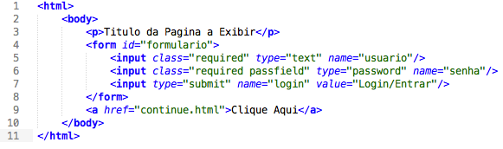
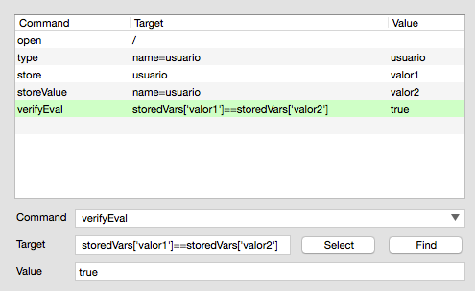
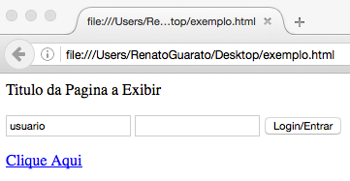
Comandos Básicos

Slide 27
Comandos Básicos
Locators
São formas de identificar um elemento dentro da página web. É o principal ponto de entendimento do Selenium.
Tipos:
Id: localização pelo ID do elemento
Nome: localização pelo NOME do elemento
Xpath: localização por funções ou por navegação
Links: localização por um link na página
CSS: localização por estilo

Slide 28
Comandos Básicos
Estratégia de Localização
A melhor estratégia de localização de elemento na página é:
Id
Nome
Link
CSS
Xpath
Embora CSS esteja em quarto lugar, o Selenium IDE identifica grande parte dos elementos por essa estratégia quando os mesmos não tenham ID ou NOME.
Mesmo Xpath seja o último da lista, existem funções que facilitam a localização de elementos na página.

Slide 29
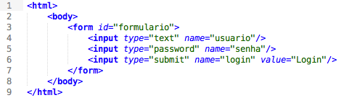
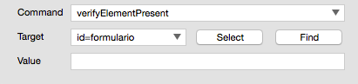
Comandos Básicos
Localização por ID
Encontra o elemento pelo atributo id.
Ex:
id=formulario

Slide 30

Comandos Básicos
Localização por NOME
Encontra o elemento pelo atributo name.
Ex:
name=usuario

Slide 31

Comandos Básicos
Localização por XPATH
Encontra o elemento através de navegação entre os elementos.
Ex:
//input[2] – localiza o segundo elemento do tipo input

Slide 32

Comandos Básicos
Localização por XPATH
Encontra o elemento através de funções.
Ex:
//input[@name='login'][@type='submit'] – localiza o elemento do tipo input com atributo name=login e o atributo type=submit

Slide 33

Comandos Básicos
Localização por XPATH
Encontra o elemento através de funções.
Ex:
xpath=//input[contains(@name,'usuario')] – localiza o elemento do tipo input que contém no atributo name a palavra usuario

Slide 34

Comandos Básicos
Localização por XPATH
Para encontrar certos tipos de elementos na página podemos utilizar outra função.
starts-with: quando o elemento tem um mesmo prefixo.

Slide 35
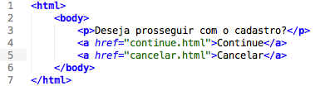

Comandos Básicos
Localização por LINKS
Encontra o elemento com o atribulo href da página.
Ex:
link=Continue

Slide 36
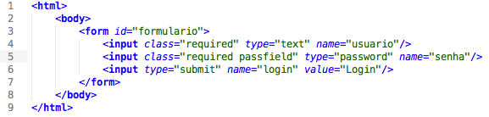

Comandos Básicos
Localização por CSS
Encontra o elemento através do estilo CSS do atribulo class.
Ex:
css=input[name="usuario"]
css=input.passfield

Slide 37
Comandos Básicos
JavaScript
Comumente as páginas web utilizam funções javascript para executarem determinadas tarefas.
Existem diversos comandos com suporte a javascript:
addScript – adiciona um script na página para execução do teste.
assertEval – garante a avaliação de resultado positivo de um javascript.
assertNotEval – garante a avaliação de resultado negativo.
runScript – executa um javascript.
storeEval – armazena o resultado de alguma ação via javascript.
waitForEval – espera por algum resultado positivo de um javascript.

Slide 38
Comandos Básicos
JavaScript
Alertas são mensagens informativas em javascript que possuem apenas um botão de OK.
Confirmações são mensagens em javascript esperando uma determinada ação de “sim/não” ou “ok/cancelar”.
Existem comandos para manipulação tanto de Alertas como Confirmações.
Os comandos de alertas possuem a palavra alert e as de confirmações possuem a palava confirmation.

Slide 39
Comandos Básicos
Alertas
assertAlert: garante que um alerta apareceu validando pelo seu texto.
assertAlertNotPresent: garante que um alerta não apareceu independente do seu texto.
assertAlertPresent: garante que um alerta apareceu independente do seu texto.
storeAlert: guarda a mensagem de um alerta.
storeAlertPresent: guarda a mensagem de um alerta presente na página.
verifyAlert: verifica se um alerta apareceu validando pelo seu texto.
waitForAlert: espera por um alerta validando pelo seu texto.
waitForAlertNotPresent: espera que um alerta não apareça na página.
waitForAlertPresent: espera por qualquer alerta na página.

Slide 40
Comandos Básicos
Confirmações
Os mesmos comandos do Alerta servem para as Confirmações e tem as mesmas ações, porém com o nome confirmation ou invés de alert.
O único comando adicional é chooseCancelOnNextConfirmation, que realiza o clique no botão Cancelar.

Slide 41
Comandos Básicos
Popups
Os popups tem o mesmo tratamento que as janelas.
O Selenium trabalha com janelas, porém não entende a troca de abas.
Principais comandos para interagir com janelas:
close: simula o clique no botão de fechar da janela ou popup.
deselectPopUp: tira o foco atual de uma popup.
selectPopUp: coloca o foco em uma popup.
selectWindow: coloca o foco sobre uma janela ou popup.
waitForPopUp: espera por uma determinada popup.
windowFocus: coloca o foco sobre uma janela ou popup.

Slide 42
Expressões Regulares
Expressões regulares são muito úteis no Selenium para validação ou iteração com os elementos da página.
Existem três tipos de modos de uso:
Global
Expressões Regulares
Exatos

Slide 43
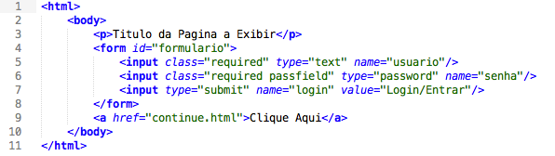
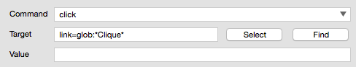
Expressões Regulares
Global
Modo Global pode utilizar a maioria dos caracteres curinga de expressões regulares e é útil quando necessitamos interagir ou validar certos elementos que tem nomes em comum.
Utiliza o prefixo glob nos comandos.

Slide 44

Expressões Regulares
Expressões Regulares
As Expressões Regulares utilizam todos os recursos da expressão regular para localizar qualquer tipo de informação na página ou mesmo validá-la.
Utiliza o prefixo regexp nos comandos.

Slide 45
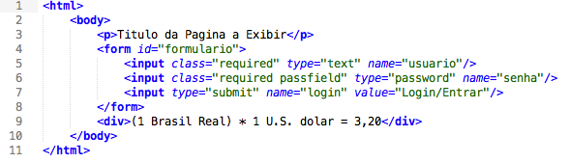

Expressões Regulares
Exatos
Os Exatos são utilizados quando interagimos com algum elemento que tenha algum tipo de caracter especial usado por expressões regulares ou globais.
Utiliza o prefixo exact nos comandos.

Slide 46

Exercícios
Utilizar todos os conceitos abordados no treinamento.
Sugestões de sites para utilização nos exercícios:
http://guaratorenato.wix.com/treinamento1
http://guaratorenato.wix.com/treinamento2
http://guaratorenato.wix.com/treinamento3
http://guaratorenato.wix.com/treinamento4
http://guaratorenato.wix.com/treinamento5

Slide 47
Dúvidas?
Renato Henrique Guarato
renato.guarato@tqi.com.br

